Slide 1



Passez à la vitesse supérieur.
Groupe 9

Slide 2
Problèmes
Peu d'outils à disposition pour la construction ou le développement d'un réseau professionnel efficace.
Trafic routier saturé aux heures de pointe aux abords des principales zones d'activité.
Forte empreinte carbone liée au problème précédent.

Slide 3

Solution
Une application mobile / site web permettant aux utilisateurs de mettre en place des co-voiturages quotidiens et à long terme, le tout axé sur la
construction d'un réseau professionnel efficace.

Slide 4
Marché ciblé
Co-voiturage domicile-travail :
  36% des propriétaires de voiture intéressés.
  8% se montrent très intéressés : 2 970 300 utilisateurs potentiels.
Source:http://blog.idvroom.com
Linkedin (networking):
  546 millions d'inscrits au niveau mondial.
  15 millions d'inscrits en France.
Source:LinkedIn

Slide 5
Analyse de la concurrence
BlaBlaLines (filiale de BlaBlacar) : plus de 10 millions d'utilisateurs visés.
Karos : 110 000 utilisateurs don't 20000 actifs.
GoKid : covoiturage spécialisé pour les enfants (idée innovante).
Transports en commun.
Source:https://www.usine-digitale.fr

Slide 6
Plan marketing
Promotion sur les réseaux sociaux.
Promotion dans les entreprises / écoles.
Projet de loi concernant les salariés.

Slide 7
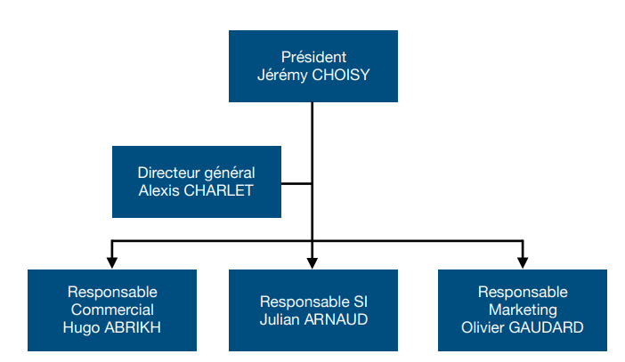
Équipe

Slide 8
Merci pour votre attention
Questions ?
Debriefing

